Slide 1
LUDOAPP
Cárdenas Charques, Yaiza
Gómez Rodríguez, Alberto
Hernández González, Guillermo
Llanos Trigueros, Alba
Lombao Navarro, Silvia
Luzón Barriga, Vanesa
Quintas Parras, Paula
Torres Amaro, Javier

Slide 2
CONTEXTO DE LA PROPUESTA
¿Qué es la ludopatía?
Es un trastorno del comportamiento que consiste en la pérdida de control en relación con un juego de apuestas
Existe desde la Edad Antigua, pero no se calificó como enfermedad hasta 1980
Juan Lamas, técnico de FEJAR, asegura que hace 7 años la edad media de ludópatas se situaba entre los 28 y 35 años. En la actualidad el perfil ha bajado y ahora es de 18 a 25 años

Slide 3
CONTEXTO DE LA PROPUESTA
ABC: “La ludopatía aumenta tras la legalización del juego por Internet” (2013)
En España existen más de medio millón de ludópatas, Juan Lamas
ABC: “Tras la legalización de Internet el juego afecta a un 0’7 de la población española”

Slide 4
CONTEXTO DE LA PROPUESTA
El Mundo: “La ludopatía entre los jóvenes una lacra creciente” (2016).
Codere: “Las apuestas tanto online, como efectuadas en establecimientos, han crecido un 2’5% en los últimos años”.

Slide 5
DEFINICIÓN DEL PROBLEMA
La ludopatía ha evolucionado en los últimos años, debido a la aparición de las NNTT.
Cada vez se empieza a apostar a una edad más temprana, debido al escaso control que establecen las casas de apuestas.

Slide 6
NECESIDADES DETECTADAS
Los familiares no saben a dónde acudir una vez que detectan el problema en sus allegados.
Intentan ocupar el tiempo libre de los afectados a través de actividades que les gusten.
Necesitan compartir las experiencias con otras personas.
Necesitan un conocimiento constante de los hábitos de adicción de los afectados.

Slide 7
PÚBLICO OBJETIVO
Nuestra aplicación está dirigida a:
Familiares
Personas jóvenes por su persuasión
El rango de edad estaría entre los 25 y los 55 años.

Slide 8
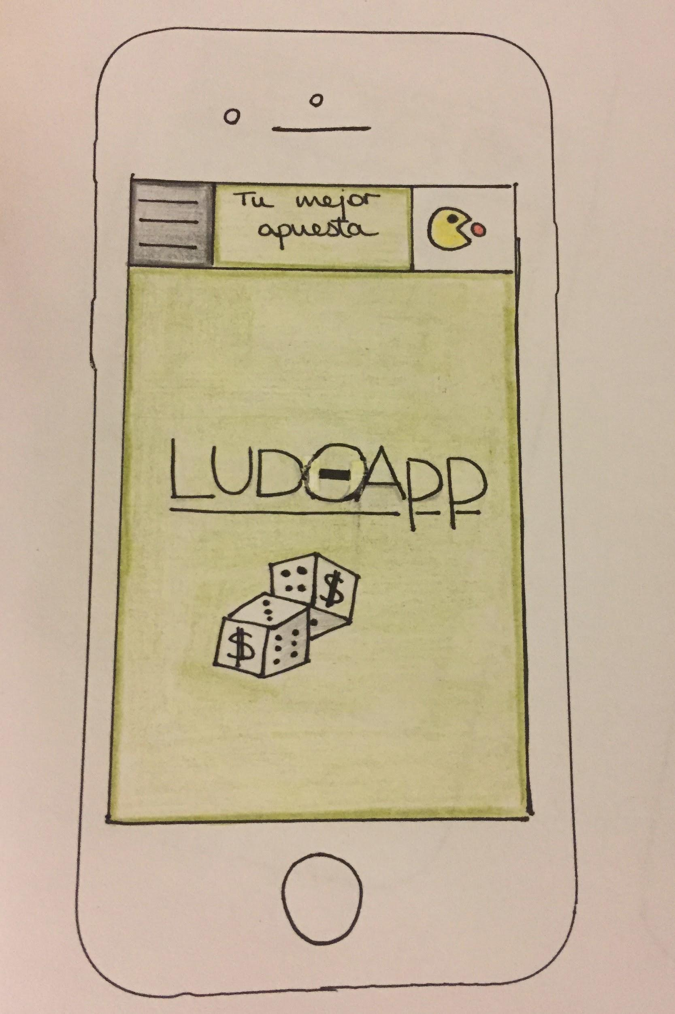
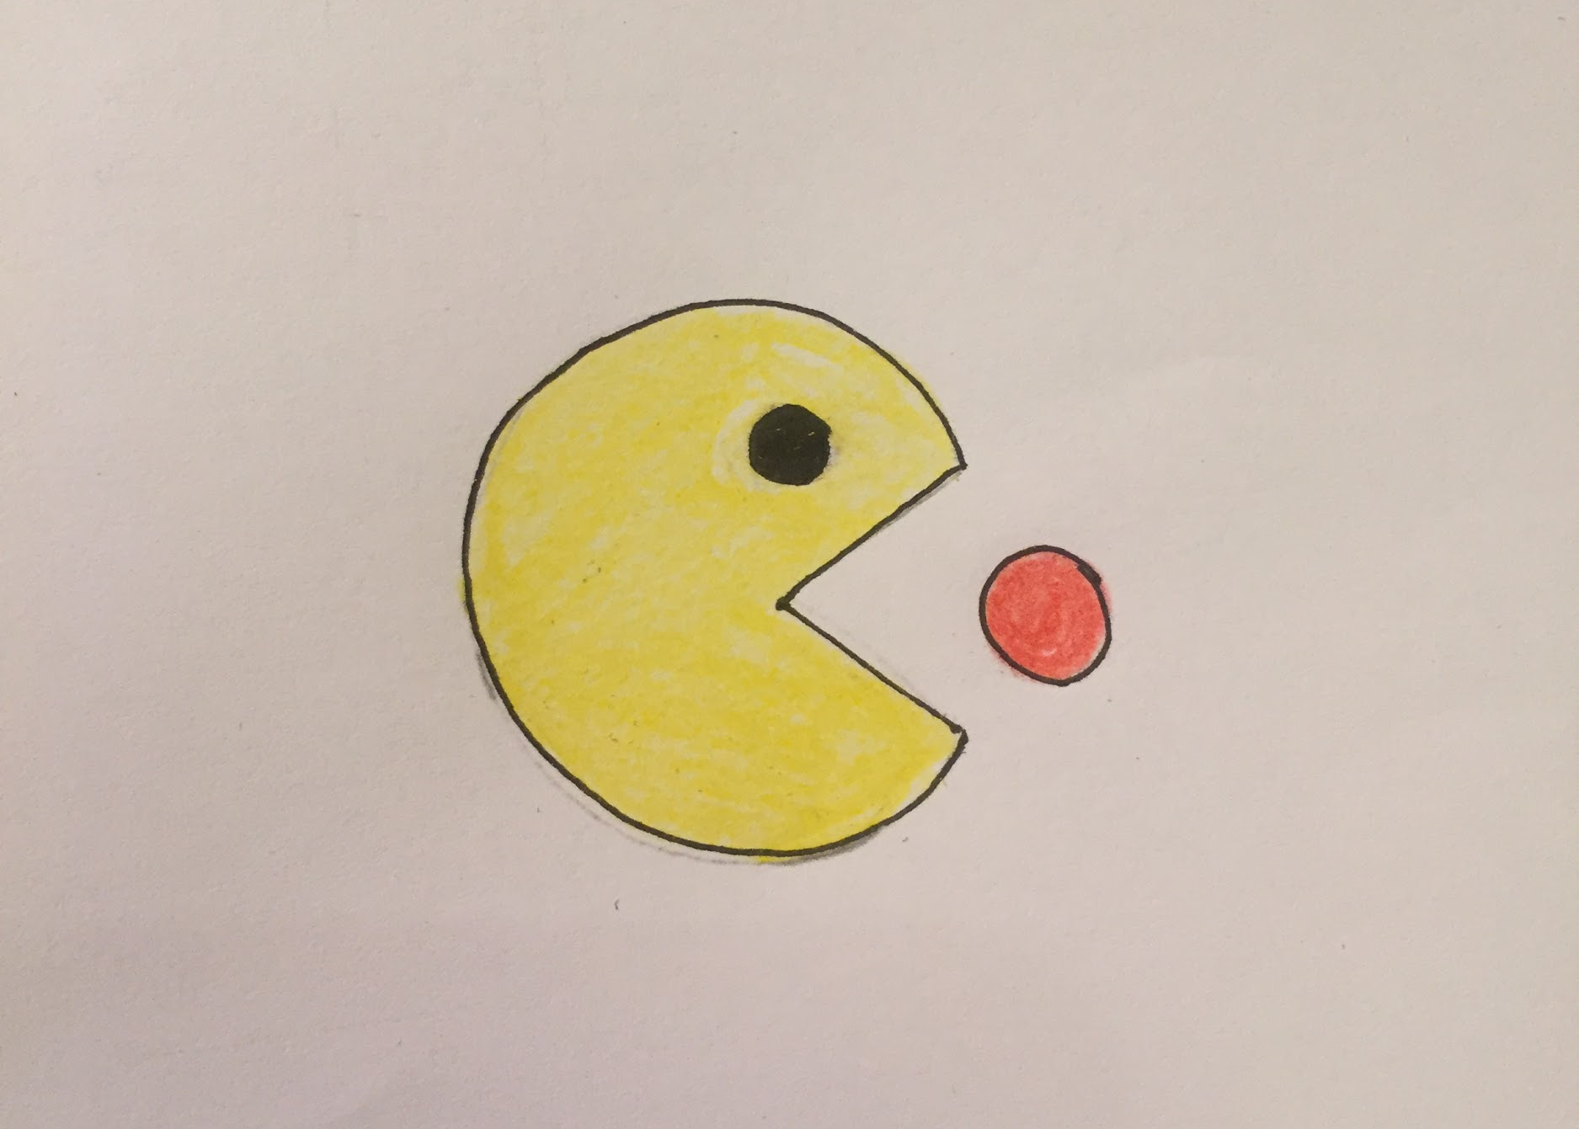
DESCRIPCIÓN DEL PROYECTO

Slide 9
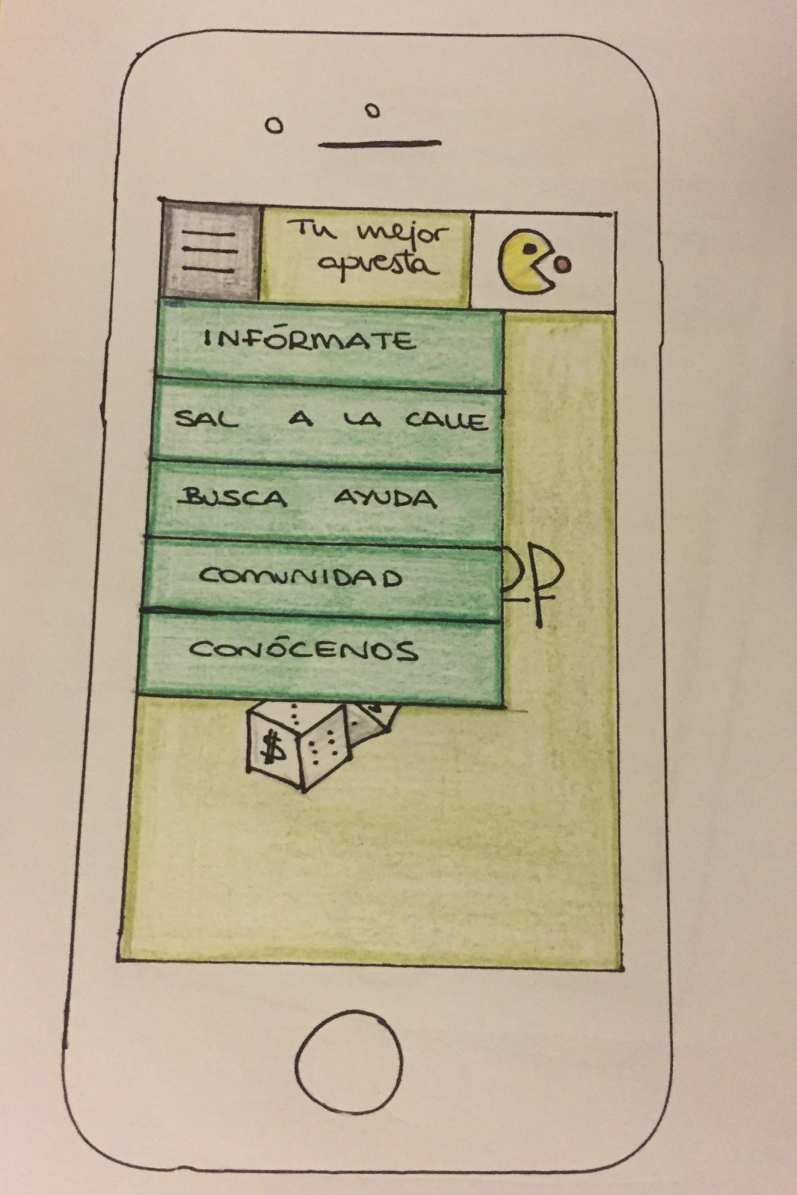
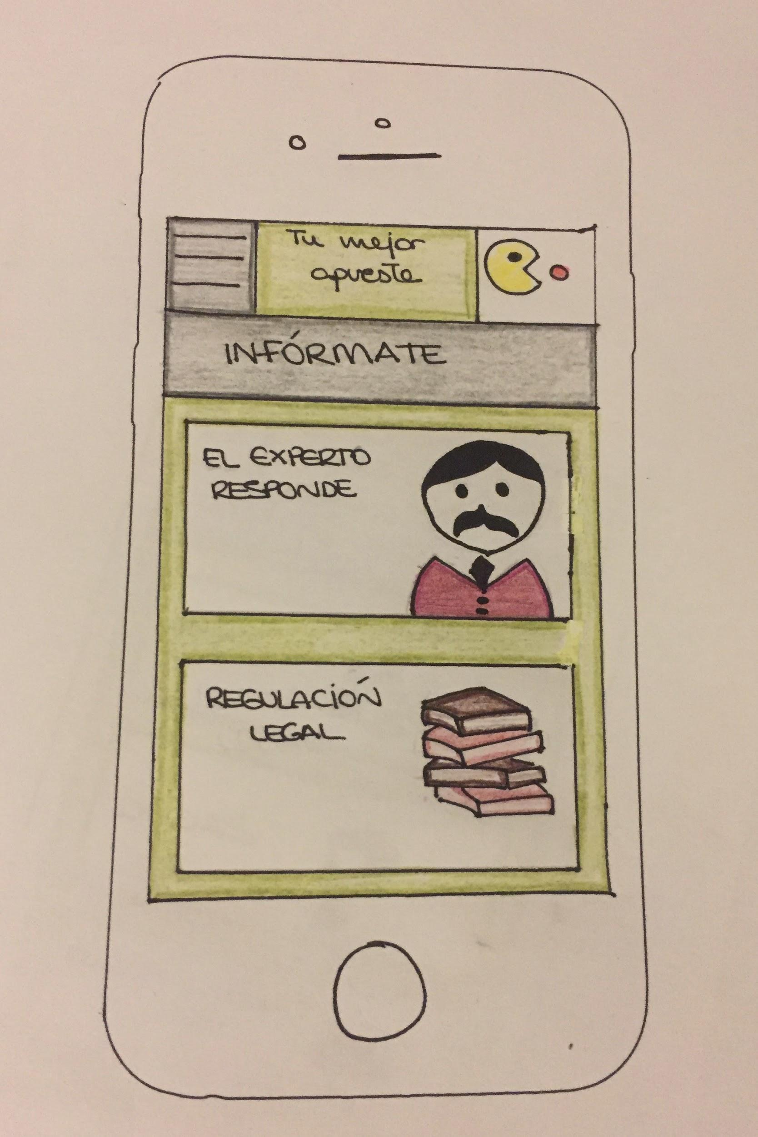
DESCRIPCIÓN DEL PROYECTO

Slide 10
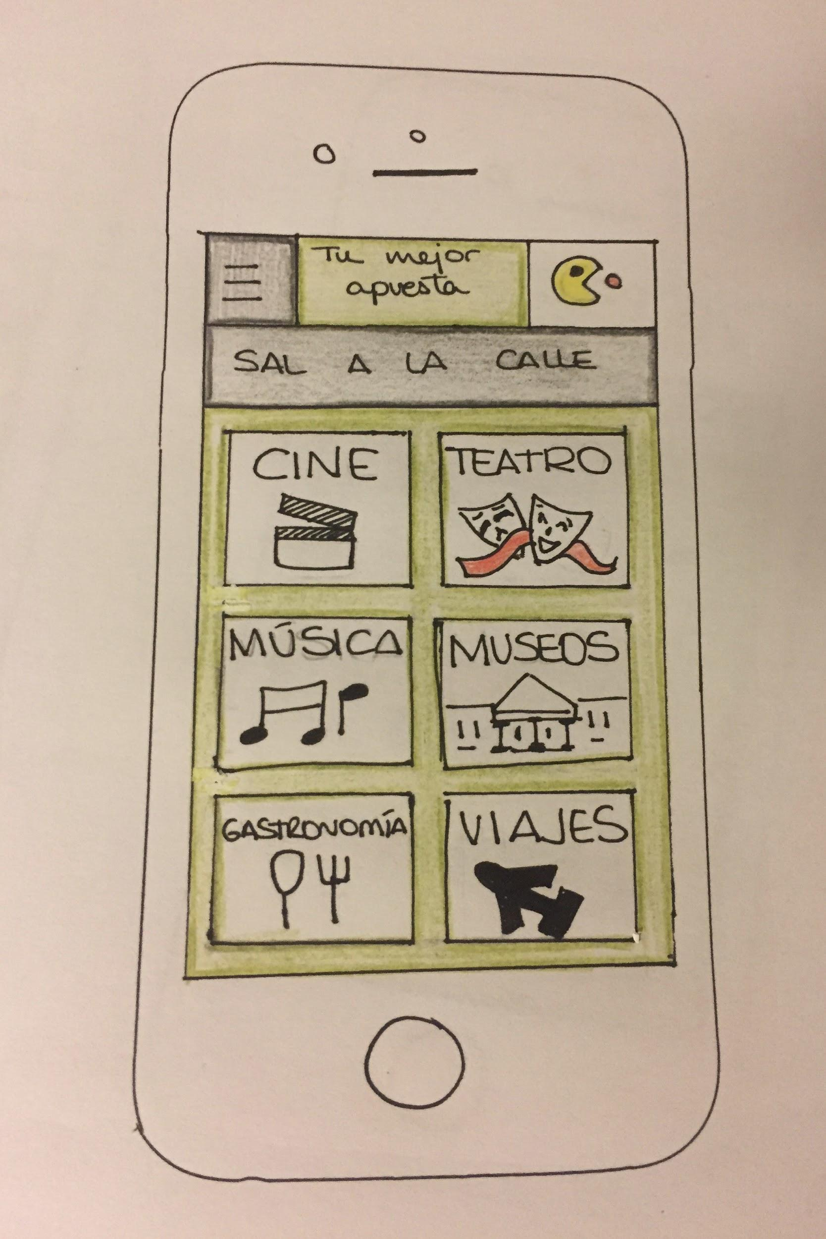
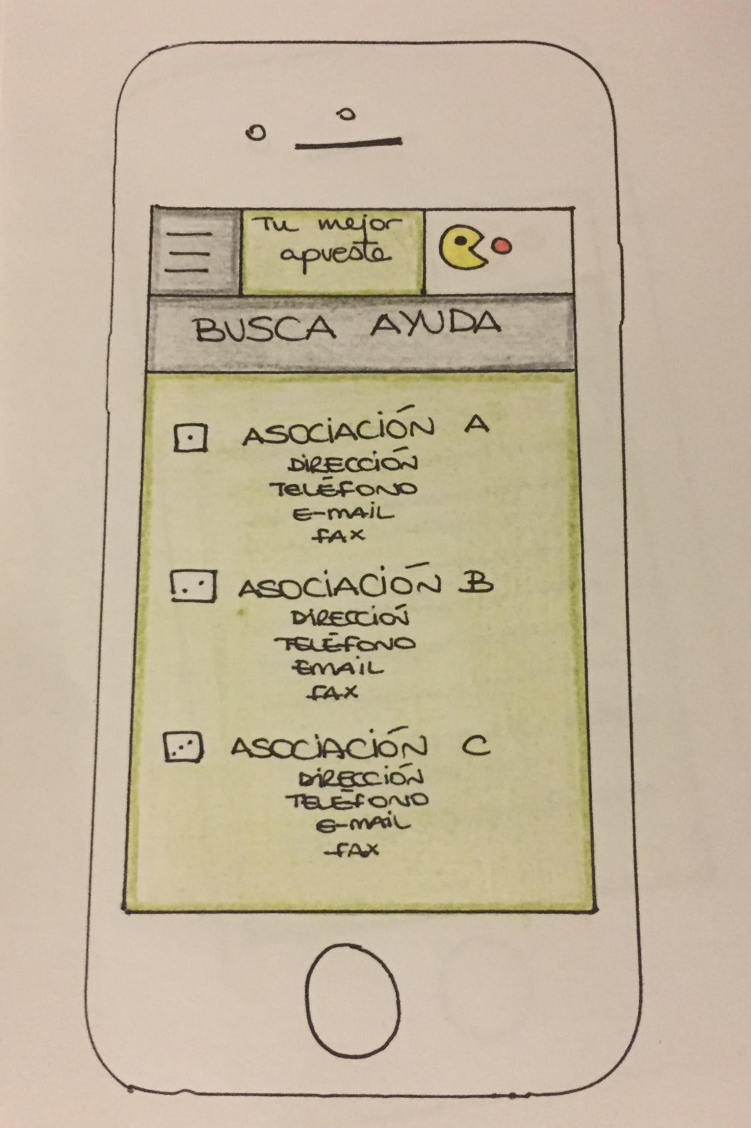
DESCRIPCIÓN DEL PROYECTO

Slide 11
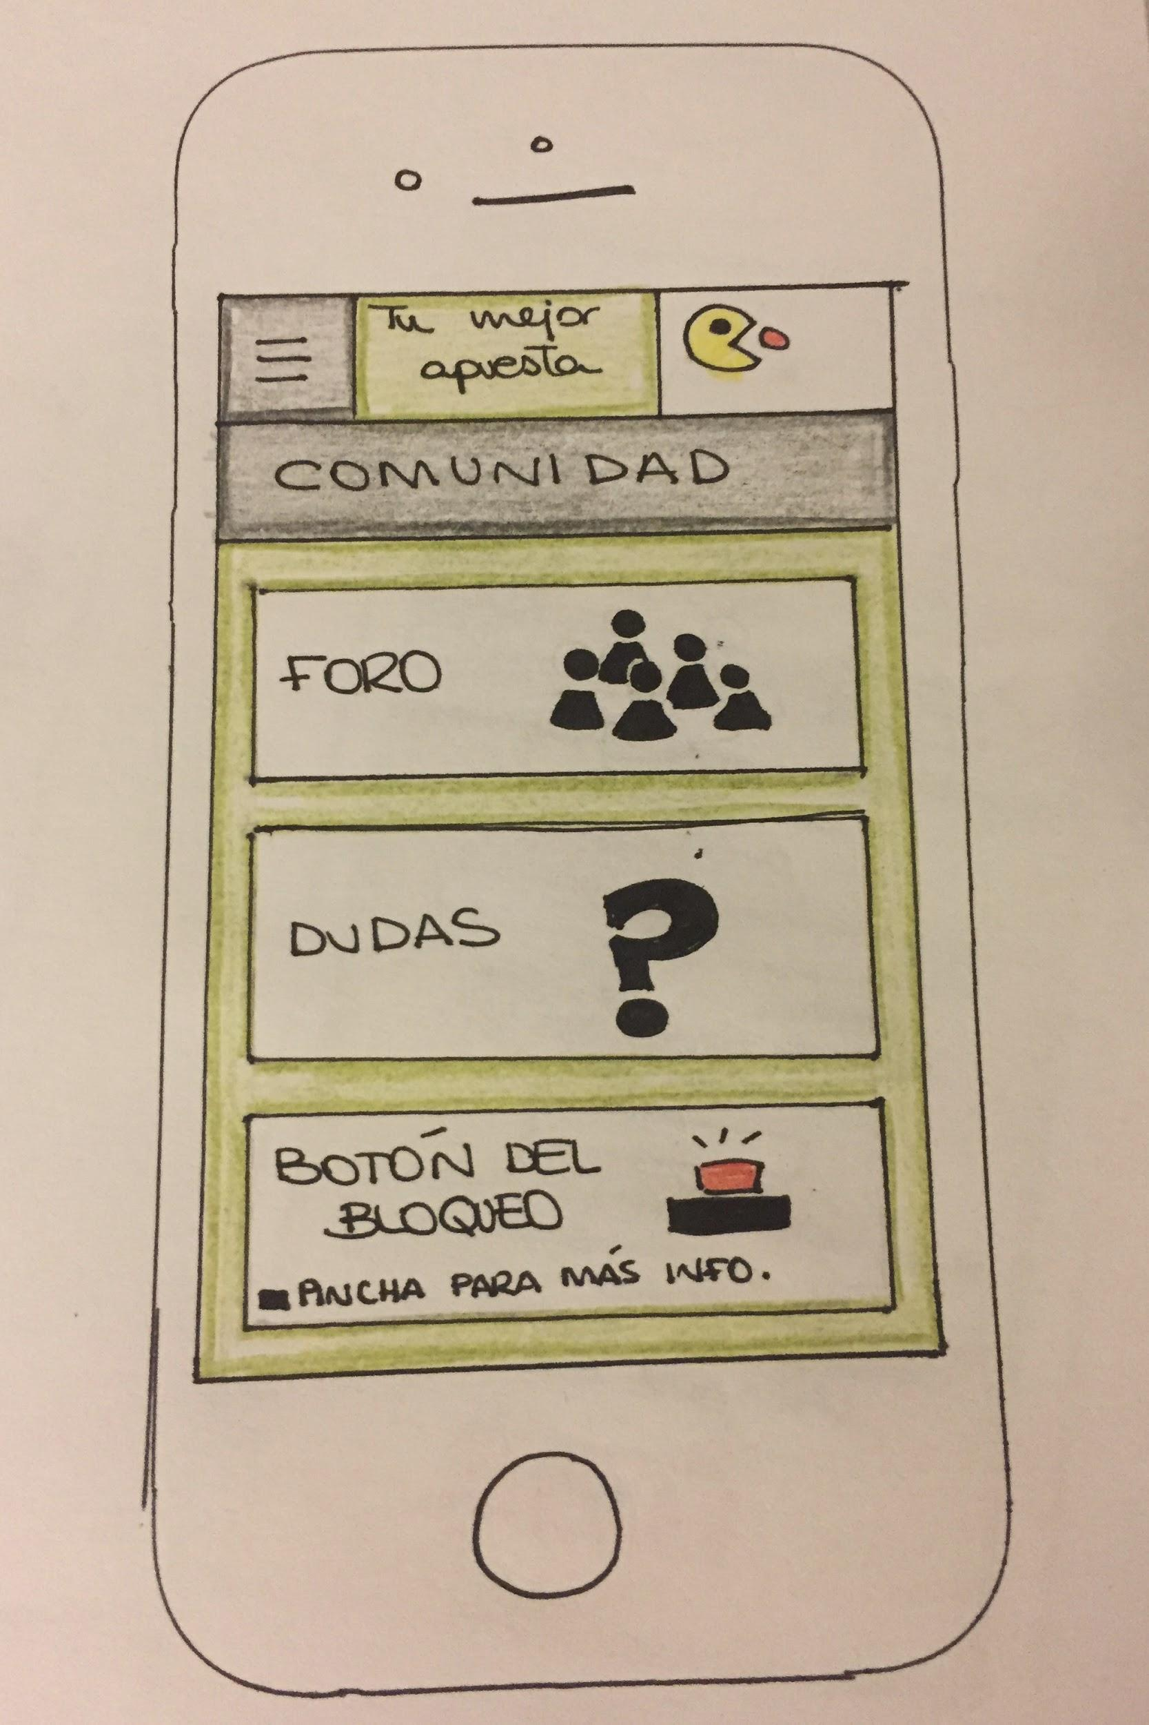
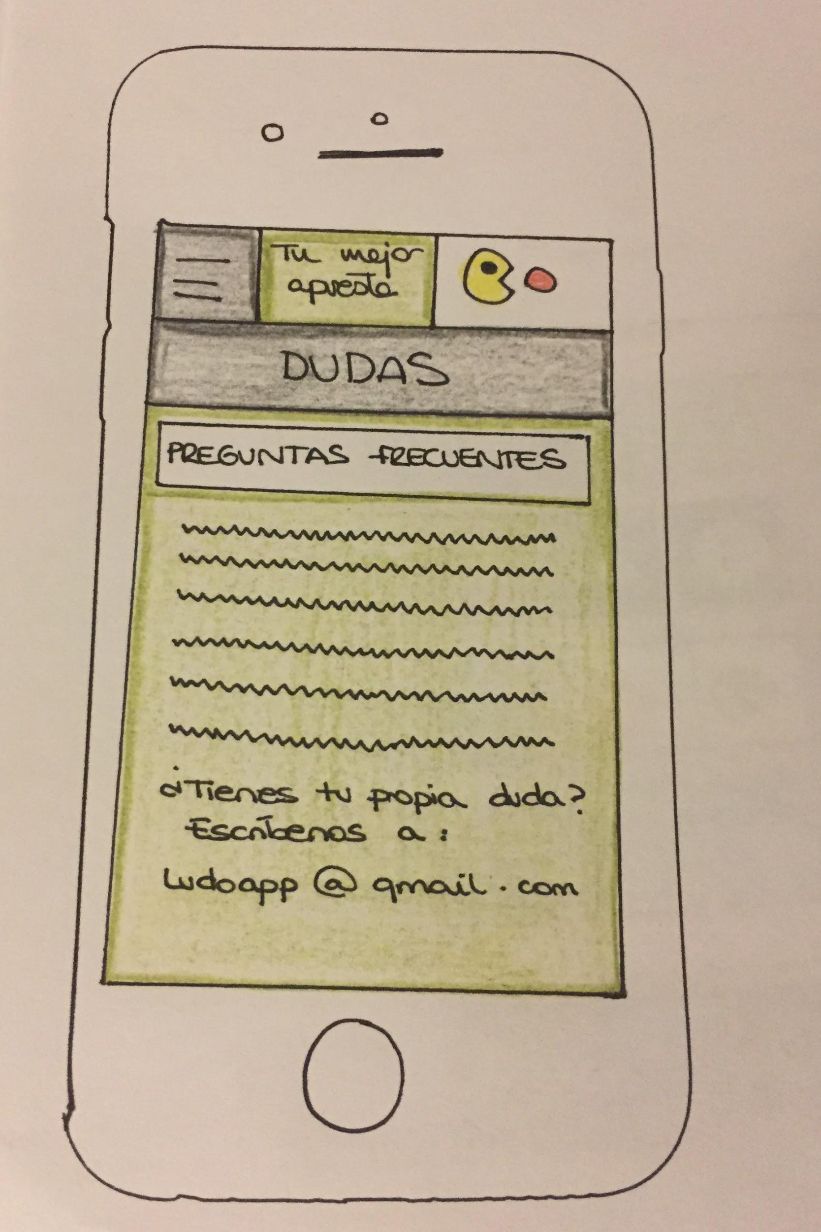
DESCRIPCIÓN DEL PROYECTO

Slide 12
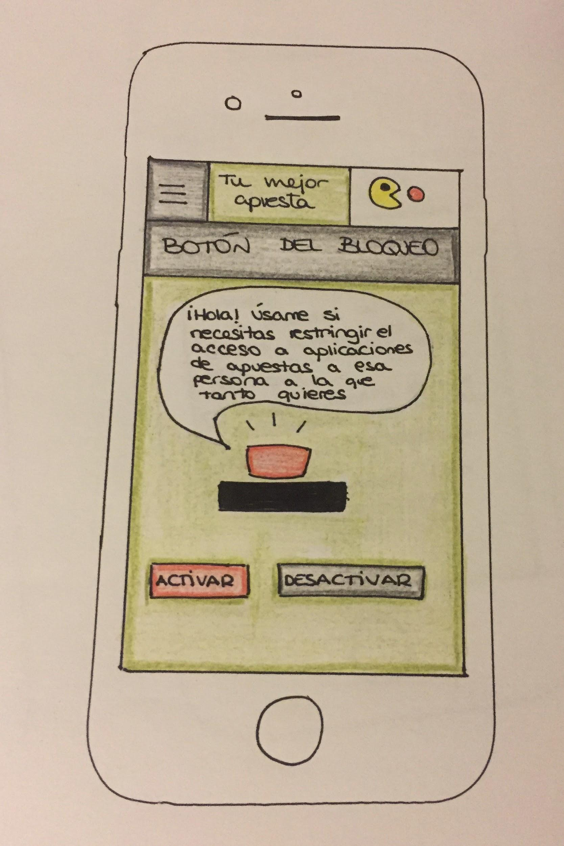
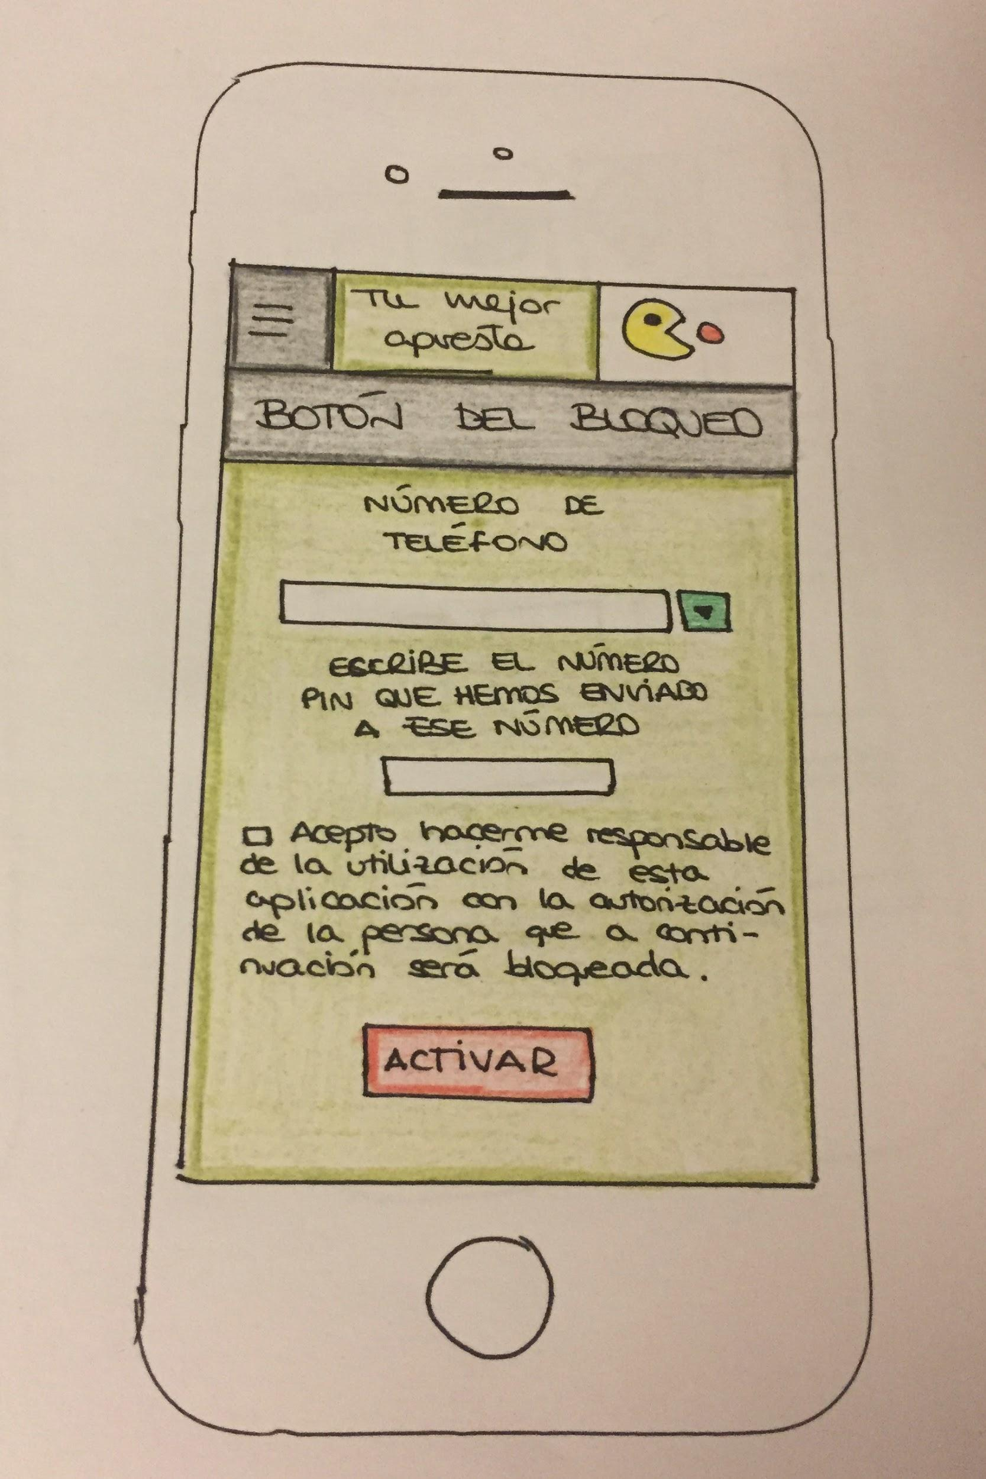
DESCRIPCIÓN DEL PROYECTO

Slide 13
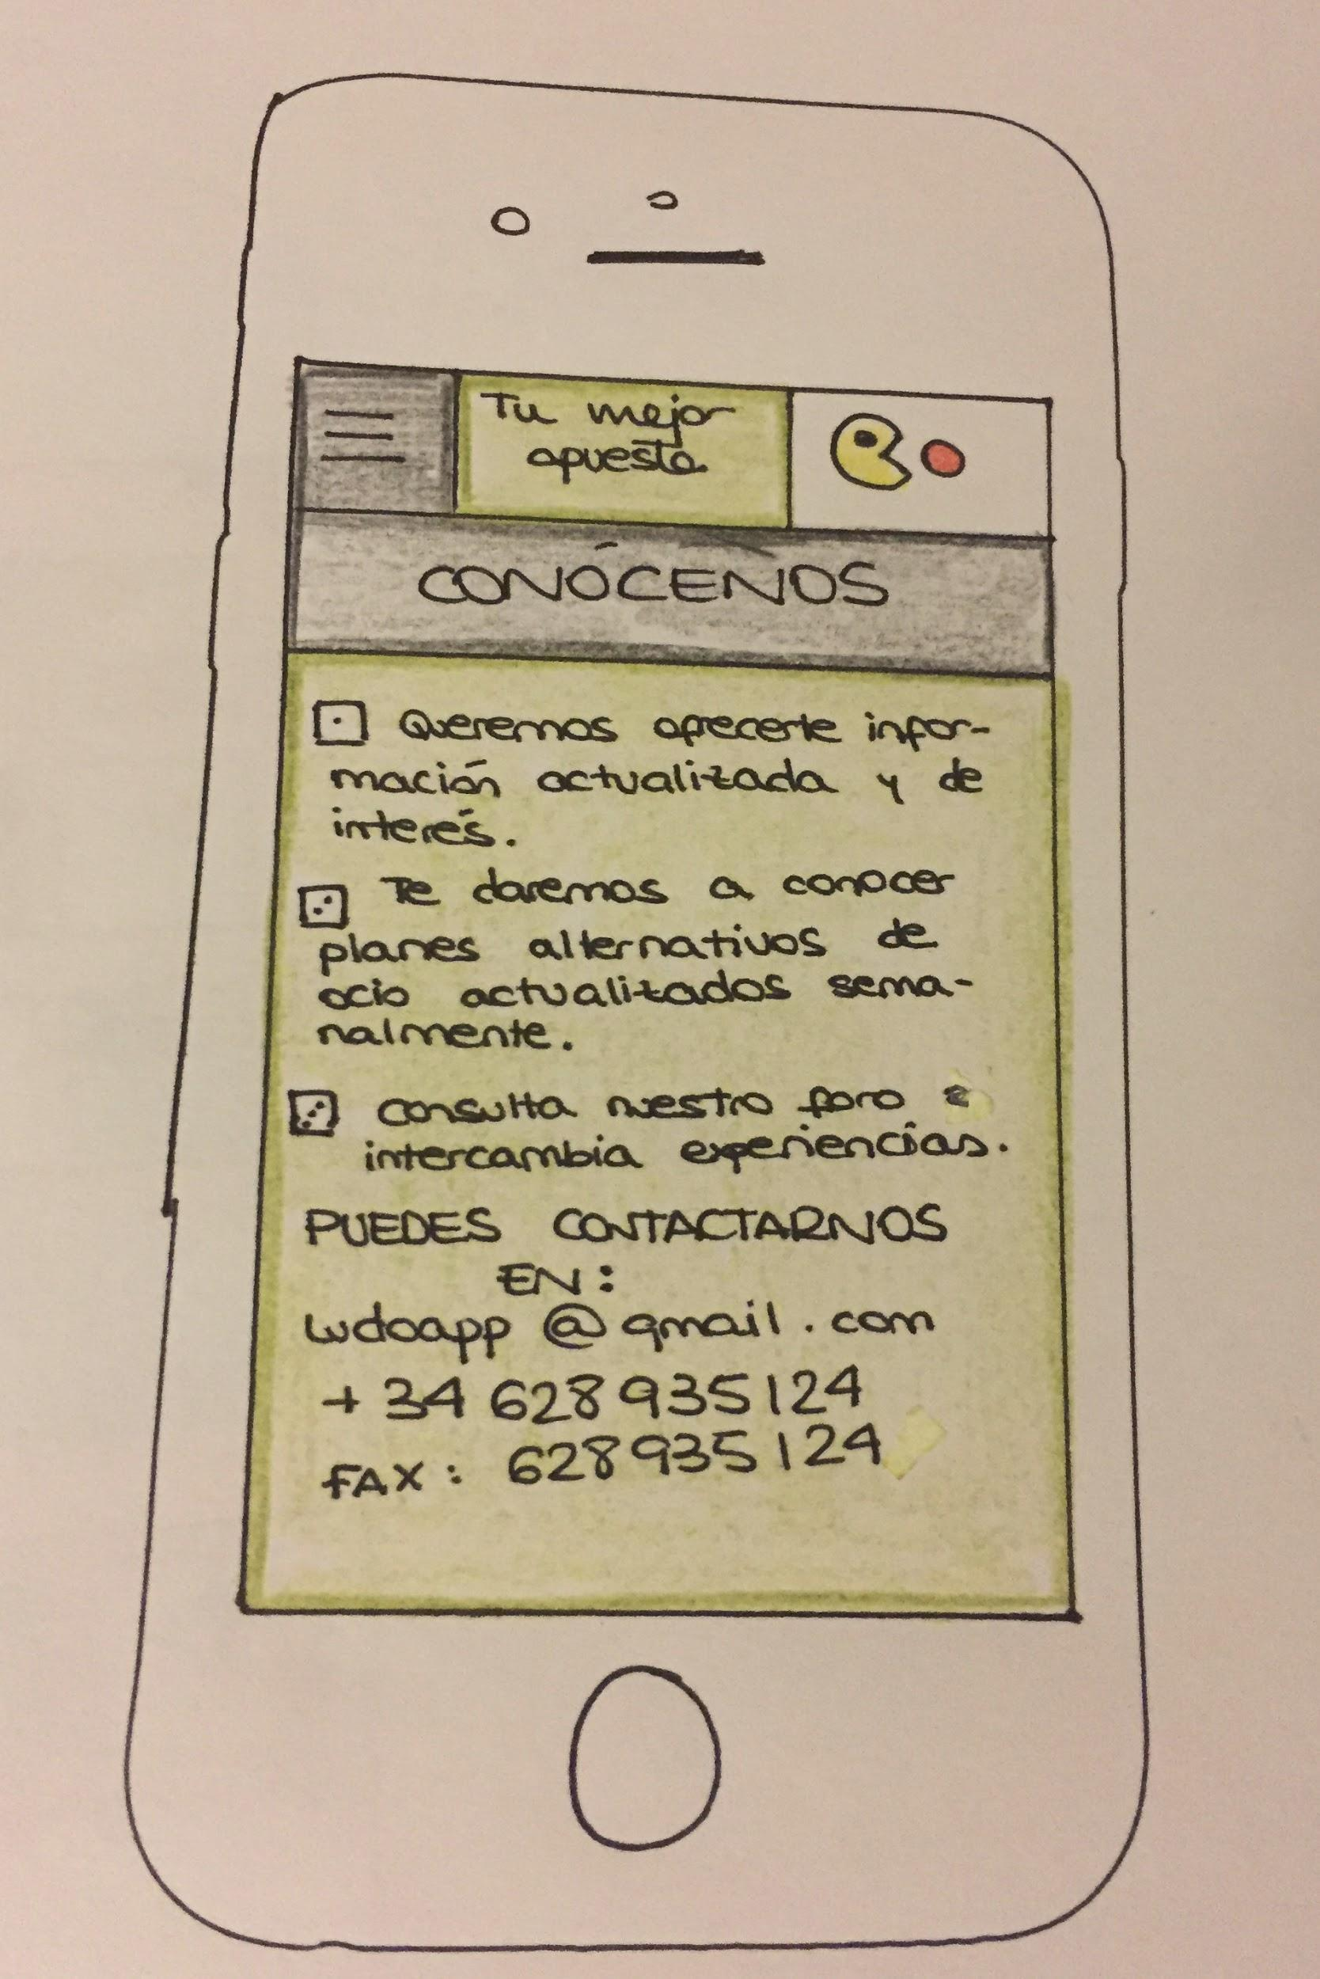
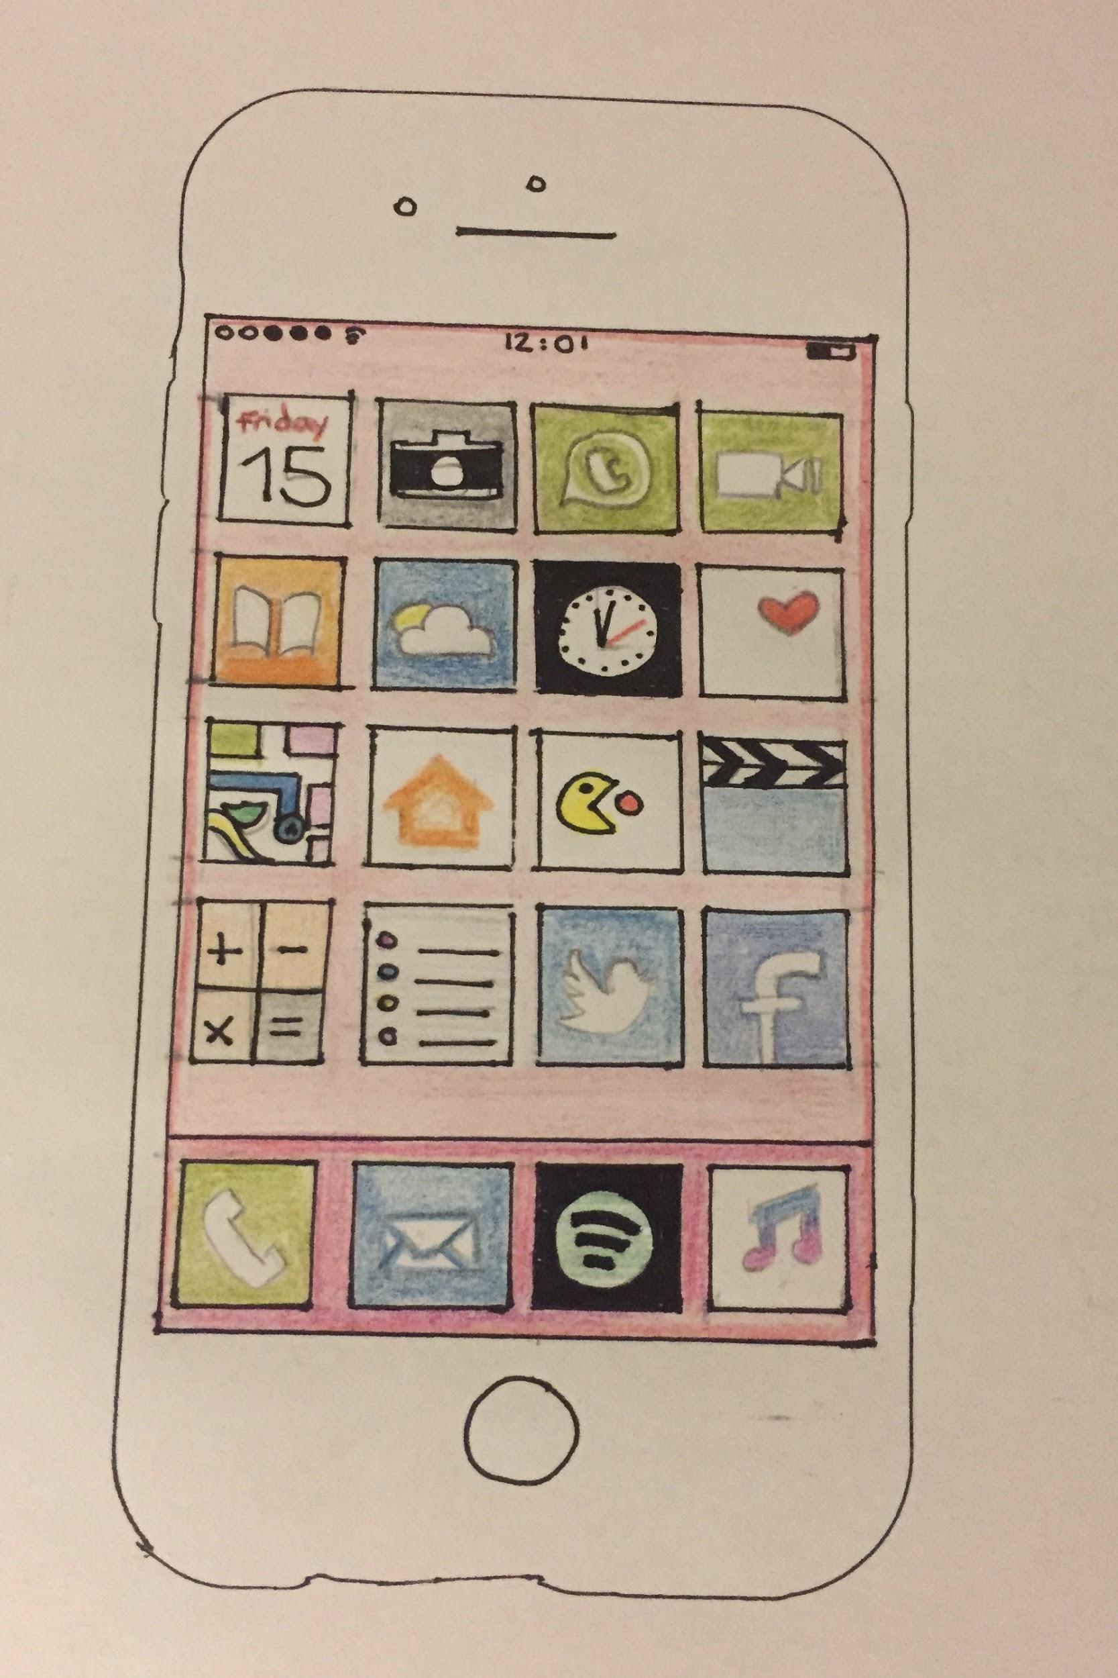
DESCRIPCIÓN DEL PROYECTO

Slide 14
PUNTOS FUERTES
Sección ‘Sal a la calle’.
El color verde, transmite esperanza.
Conexión directa usuario-experto.
El símbolo de prohibido en la letra O de ‘LudoApp’.
Diseño simple y bien organizado.
Ofrece contenidos muy útiles.
El eslogan es atractivo y juega con el receptor.

Slide 15
RIESGOS Y DEBILIDADES
El nombre de la aplicación.
Falta de información sobre distintos tipos de ludopatía
Que el botón de bloqueo salga en el apartado ‘Comunidad’, debería salir antes porque es lo mejor de la aplicación.
La sección ‘El experto responde’, es difícil que vaya a responder justo mi pregunta o duda.
El botón de bloqueo es poco viable por cuestiones legales.
Es difícil llegar al botón de bloqueo.

Slide 16
PROPUESTAS DE MEJORA
En ‘Sal a la calle’ añadir actividades donde se usen sobre todo las manos.
Añadir sección ‘Noticias’ donde se tengan en cuenta diferentes casos que se den en la sociedad.
Ofrecer descuentos en el apartado ‘Sal a la calle’ para fomentar aún más las actividades de ocio.
Que la aplicación tenga perfiles en distintas redes sociales.
Que los usuarios puedan aportar ideas al apartado ‘Sal a la calle’.
La autorización del botón de bloqueo podría ir asociada al correo electrónico.

Slide 17
SÍNTESIS DEL PROYECTO
LudoApp, “Tu mejor apuesta”
¿Por qué escogernos?
Esta aplicación está elaborada a partir de las necesidades de los familiares y las recomendaciones de los expertos.
Ponemos a disposición del familiar todas las herramientas e información que necesita.
Incorporamos herramientas muy útiles para la ayuda al familiar:
Botón del bloqueo
Consultas a expertos
Planes alternativos

Slide 18
LUDOAPP
¡GRACIAS!

